Slide 1
Manual Tortugarte

Slide 2
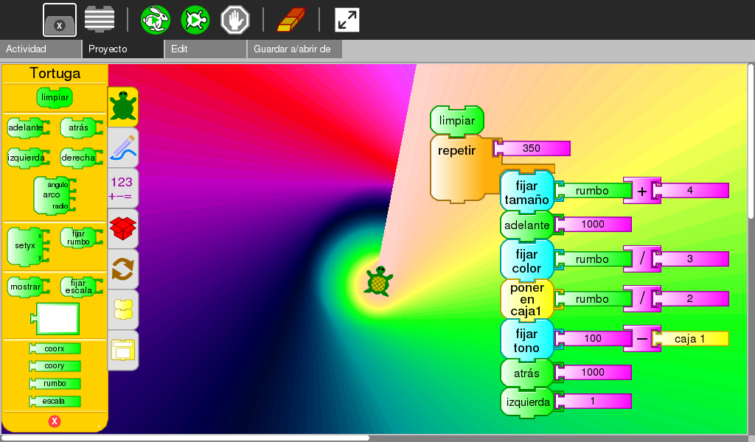

Slide 4
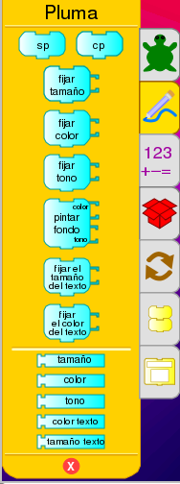

Slide 5
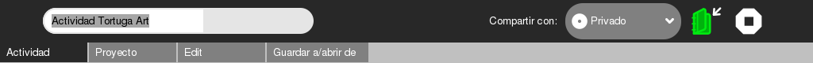
Cerrar y guardar en el Diario
Nombre con el que se guardará en el Diario
Compartir
Guardar en el Diario.

Slide 6
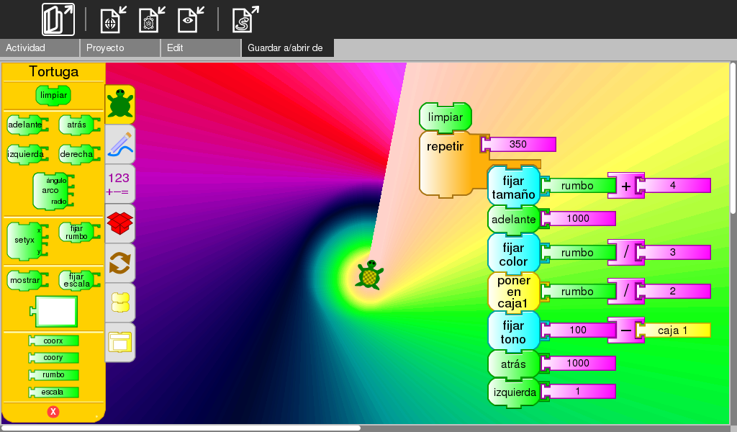
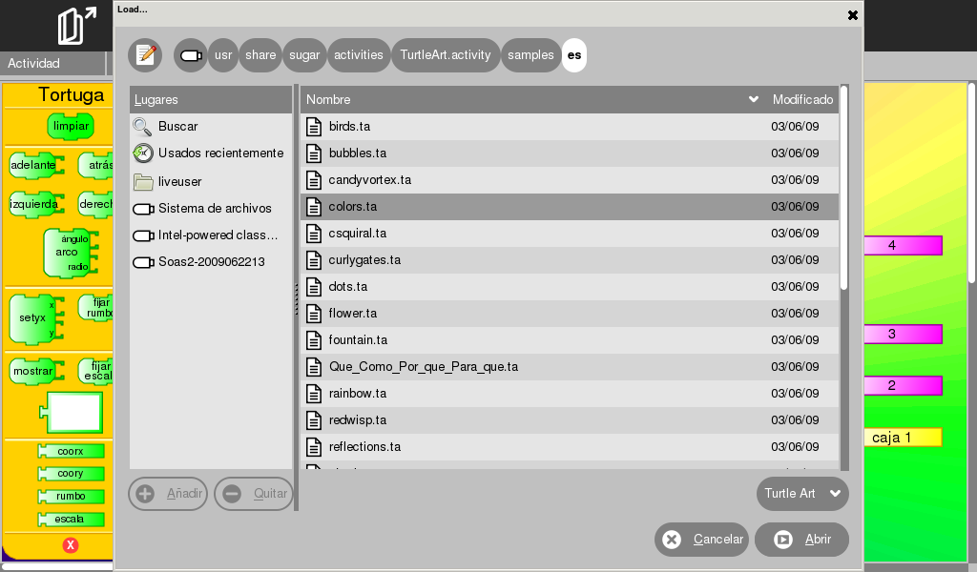
1. Elije Ejemplos
2. Elije el ejemplo que quieras y luego da clic en
Abrir

Slide 7
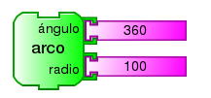
Cuantos grados va a avanzar. (Sentido de las manecillas del reloj)
Le dice a la tortuga que dibuje un arco de cierto ángulo y radio.
La distancia desde el centro hasta línea que se va a dibujar.
Dice: Tortuga avanza, siempre a una distancia de 100 desde el centro, 360°. (Esto hará un círculo de radio 100)

Slide 8

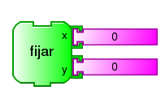
Le dice a la tortuga hacia donde mirar.
Indica cuantos grados se debe girar.
Dice: Tortuga gira 10° hacia la derecha.
Importante: Los ángulos que la tortuga giré siempre serán hacia la derecha y la tortuga siempre empezará hacia arriba de la pantalla.
Posición en el eje X
Pone a la tortuga en un lugar de la pantalla.
Posición en el eje Y
Dice: Tortuga ponte en la posición (0, 0).

Slide 9
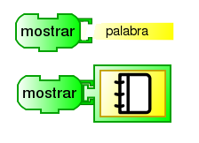

Dice la palabra que se mostrará.
Muestra algo en la pantalla.
Dice que imagen se va a mostrar.
Dice: Tortuga muéstrame palabra/imagen.
Cambia el tamaño de lo que se muestra.
Tamaño de lo que se muestra.
Dice: Tortuga, lo que me muestres que sea de 33%.

Slide 10


Cuando la tortuga se mueve siempre deja una marca. Puedes hacer que no se vea esa marca.
Con Punta: Quiere decir que la tortuga dejará marca al caminar.
Con Punta: Quiere decir que la tortuga NO dejará marca al caminar.

Slide 11




Instrucciones de la Pluma (la marca que deja la tortuga al caminar)
Grosor de la marca que deja la tortuga.
Color de la marca que deja la tortuga.
Instrucciones del texto que se dibuja
Tamaño de la letra.
Color de la letra.

Slide 12

Cambiar el color y todo del fondo

